Slide 1
إدارة المخاطر الائتمانية واثرها على الأداء المالي
دراسة تطبيقية على بنك ظفار

Slide 2
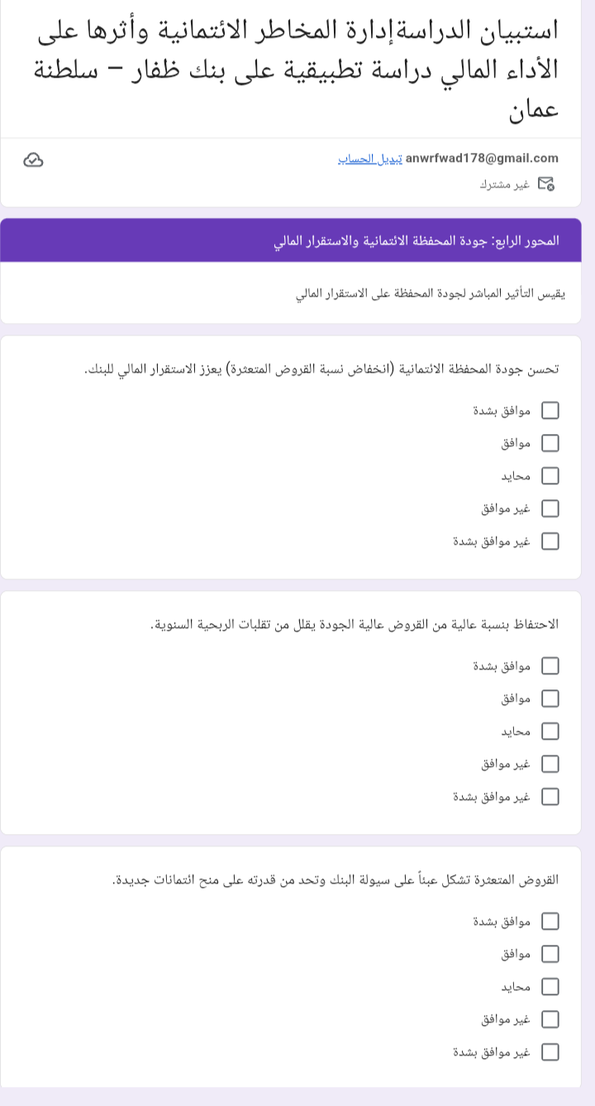
ملخص الدراسة
◆ هدفت هذه الدراسة إلى تحليل أثر إدارة المخاطر الائتمانية على الأداء المالي في بنك ظفار
◆ اعتمدت الدراسة على المنهج الكمي التحليلي وأسلوب دراسة الحالة
◆ أظهرت النتائج أن العلاقة بين نسبة القروض المتعثرة والعائد على الأصول كانت سالبة قوية
2

Slide 3
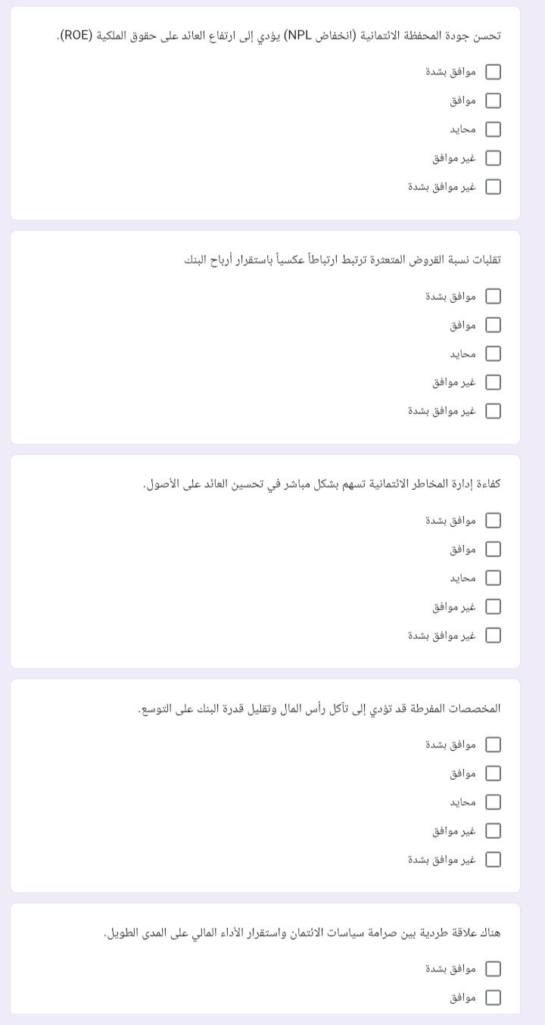
نتائج الدراسة
◆ كشفت النتائج عن علاقة سالبة قوية بين مخصصات خسائر الائتمان وصافي الربح
◆ بلغ معامل التحديد (R²=0.557) في نموذج الانحدار للعائد على الأصول
◆ حافظ بنك ظفار على نسبة كفاية رأس مال مستقرة فوق 17% طوال فترة الدراسة
3

Slide 4
بيانات الدراسة
السنوات | نسبة القروض المتعثرة | مخصصات خسائر الائتمان | نسبة كفاية رأس المال
2019 | 10% | 5% | 18%
2020 | 12% | 6% | 17%
2021 | 11% | 5% | 18%
2022 | 10% | 4% | 19%
2023 | 9% | 3% | 20%

Slide 5
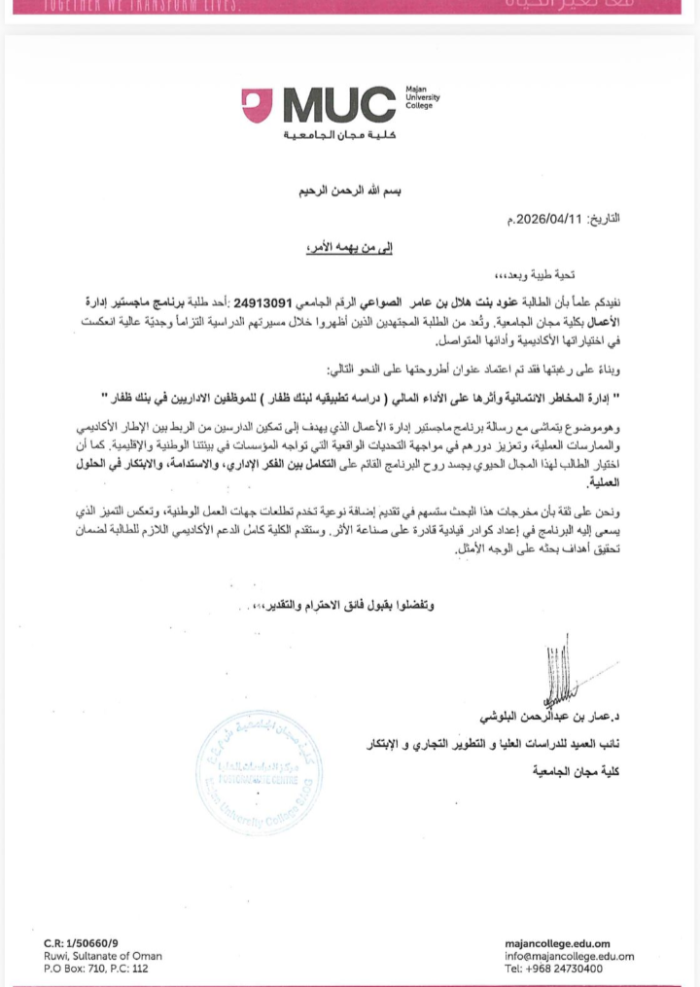
توصيات الدراسة
◆ مواصلة تبني سياسات متحفظة لتكوين المخصصات
◆ تطوير أنظمة إنذار مبكر للتعثر الائتماني
◆ الاستفادة من قوة رأس المال لتعزيز العائدات
5

Slide 6
خلاصة
تأثير إدارة المخاطر الائتمانية على الأداء المالي في بنك ظفار
أهمية تطبيق سياسات متحفظة لتكوين المخصصات
ضرورة تطوير أنظمة إنذار مبكر للتعثر الائتماني

